Slide 1
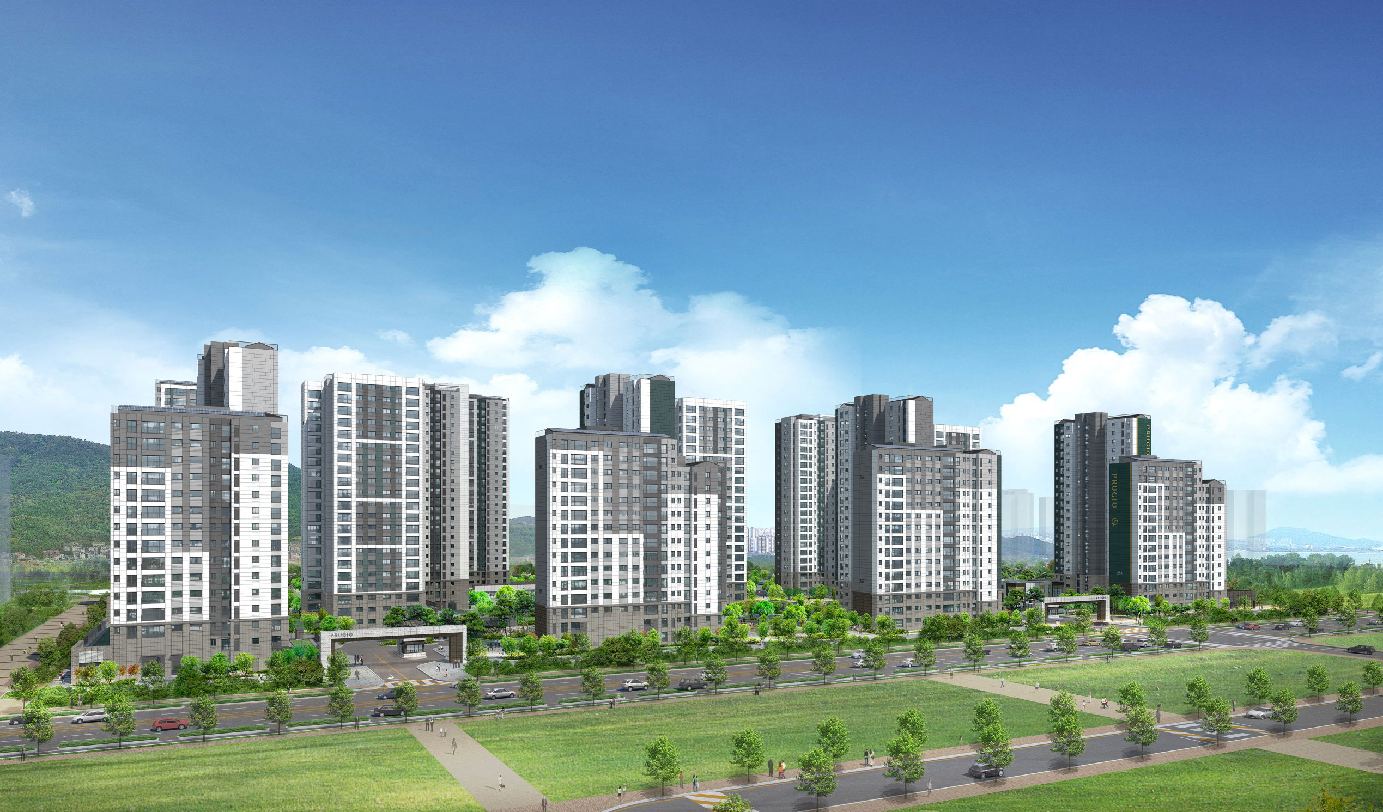
아파트 인터넷 품질개선 제안
오산지점
2022. 7. 29
  제안서

Slide 2

아파트 품질개선 제안
목차
Ⅰ
제안 배경
Ⅱ
문제점
Ⅲ
기대효과
Ⅳ
품질개선 계획

Slide 3




Ⅰ
아파트 품질개선 제안
제안 배경
  아파트 품격 상승과 입주민의 편의를 위해,
  아파트 인터넷 품질개선은 선택이 아닌 필수입니다
초고속 정보통신 관련 ‘특등급‘ 인증
아파트에 이목이 집중되는 이유는?
비대면 일상화로,
초고속 정보통신 ‘특등급 아파트’ 추진 활발
2021.9.4
2021.10.1
특등급 인증을 받은 아파트는 아파트 통신실까지 광케이블(FTTH)로 와서 각 가정까지도 광케이블(FTTH)로 연결되는 것을 말한다. 특등급을 제외한 아파트들은 사물인터넷, 인공지능 등과 결합 및 융합해 주택 내에서 양질의 정보통신 서비스를 받거나 원격의료, 스마트 가전기기, 첨단 방범 및 보안장비, 난방과 조명의 원격제어 등 앞으로 다가올 미래의 시설에 대응하기에는 한계가 있다.
현재 약 2,200개 아파트가 특등급 인증을 받았으며, 5,400개 아파트가 1등급 인증을 받은 상황이다.
공동주택 단지의 정보통신 설비는 한번 설치되면 설치 변경이 어렵고, 막대한 추가 비용이 들기 때문에 설계 단계에서부터 장래 통신 수요·회선 용량·작업 공간 등을 고려해 설치하지 않으면 인증을 받는데 어려움이 따른다.
그럼에도 최근 10년 이상 된 기축 아파트들도 본격적으로 광케이블 교체에 투자하는 사례가 많이 나타나고 있다. 2021년 09월 현재 통신 설비를 재구축하고 있는 단지로는 수도권에만 총 50여 개 단지가 넘는 것으로 파악된다.
코로나19 장기화로 재택근무, 원격교육 등 온라인을 기반으로 한 비대면 환경은 이제 일상이 됐다. 하지만 사회와 집을 연결하는 정보통신 설비는 급속한 환경 변화를 따라가기에 부족하다는 논의가 지속되고 있다.
우리나라는 1990년대 정보통신기술이 급성장하면서 지식정보화 사회로의 전환이 급진전됐고, 1995년부터 초고속 정보통신망 구축 사업을 추진해왔다. 정부는 1997년 주거용 건물 구내 통신 선로 설비의 기술 표준을 국가 표준으로 제정하고, 1999년 초고속 정보통신 건물 인증 제도를 도입해 주거 통신망의 고도화를 추진했다.
한국정보통신진흥협회(KAIT)에서 운영하고 있는 초고속 정보통신 건물 인증 제도는 세대당 구내 통신선을 광케이블(FTTH) 4코어 이상으로 구축할 경우 ‘특등급’ 인증을 받을 수 있으며, UTP 2회선 또는 광 2코어로 구축할 경우 1등급이 주어지며, 통신 분야 준공 검사 간소화 등의 혜택을 받게 된다.

Slide 4
Ⅰ
아파트 품질개선 제안
제안 배경
  KT에서 ‘지역 주요아파트 품질개선 지원사업’을 통해
  무상으로 광케이블 장비를 지원합니다
전체 입주민에게 공통적인 혜택
타 통신사 입주민까지 모두에게 제공
아파트 부담금액 Zero
KT 직영시공
고품질의 깔끔한 공사 시행
모든 공사비용은 KT에서 부담
공사 후 아파트에 기부채납
입주민ㆍ
아파트
혜택
입주민 및 지역사회홍보를 위한
인적/물적 자원 모두 KT 부담
최인근 전화국에서 지원
A/S 등 돌발이슈에 신속한 대처
한정된 아파트에만 공급
지역내 일부 아파트에만 지원

Slide 5
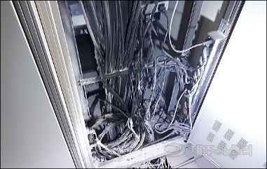

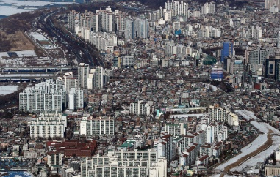
Ⅱ
아파트 품질개선 제안
문제점
  노후화된 통신설비는 입주민의 불편함은 물론 화재 위험이 있고
  이는 아파트 가치에 영향을 미칩니다
문제점
아파트 내부 통신설비 노후화
구형 케이블/장비 이용
인근 아파트 대비 저품질
1. 아파트 통신설비 노후화
2. 인터넷 속도/품질 저하
3. 인근 아파트 대비 저품질
노후화되어 방치된 케이블, 통신장비
대역폭 부족으로 로딩시간 발생
신축 아파트 대비 부족한 통신환경
입주민 불편 및 화재우려
넷플릭스 등 최신컨텐츠 품질저하
아파트 가치 저하

Slide 6
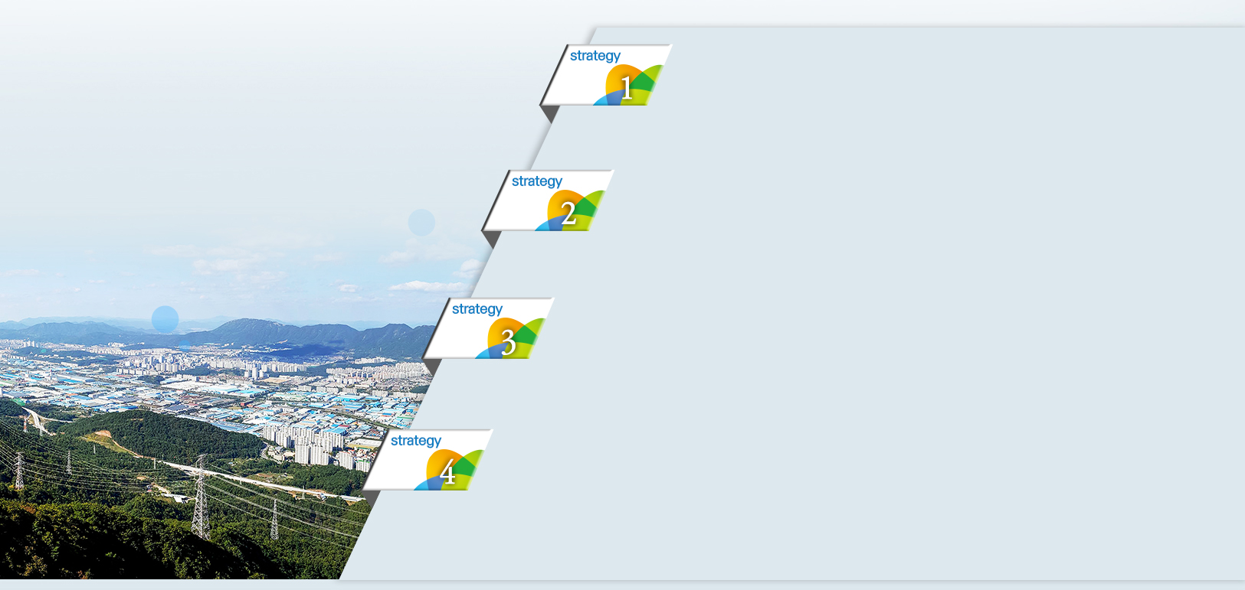
Ⅲ
아파트 품질개선 제안
기대효과
  아파트 및 입주민 모두에게 5가지 경제적 효과를 제공합니다
전체 입주민
인터넷
속도개선
Benefit
1
KT뿐만 아니라 전체 입주민 인터넷의 속도 개선
반영구적인
최신기술
Benefit
반영구적인 최신의 기술을 적용하여 향후 20년을 대비
2
기대효과
아파트
가치 상승
Benefit
3
주변 신축 아파트 수준의 통신시설 구축을 통해 아파트의 가치 상승
Benefit
4
온라인수업, 재택 근무, WiFi 환경에 적합한 이용환경으로 개선
입주민
이용환경
개선
미관개선
화재위험 예방
Benefit
5
지저분한 통신단자, 케이블을 정리하여 미관 개선 및 화재 위험 예방

Slide 7
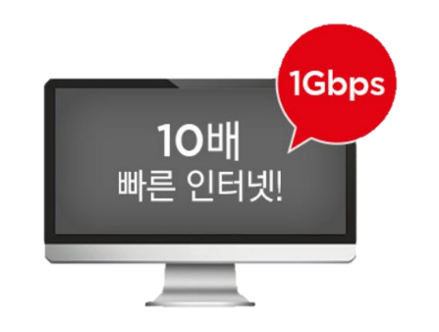
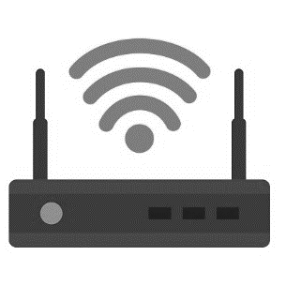



Ⅳ
아파트 품질개선 제안
품질개선 계획
현재 우리 아파트는?
1. 귀 아파트는 준공 당시 이미 1G급 시설이 설치되어 있습니다.
2. 하지만 댁내에서 사용하는 Hub가 100M급으로 낮추고 있어 GiGA급 Hub 교체가 필요합니다.
1GiGA
100M
일반 Hub
PC
1GiGA
1GiGA
GiGA급 Hub
PC

Slide 8
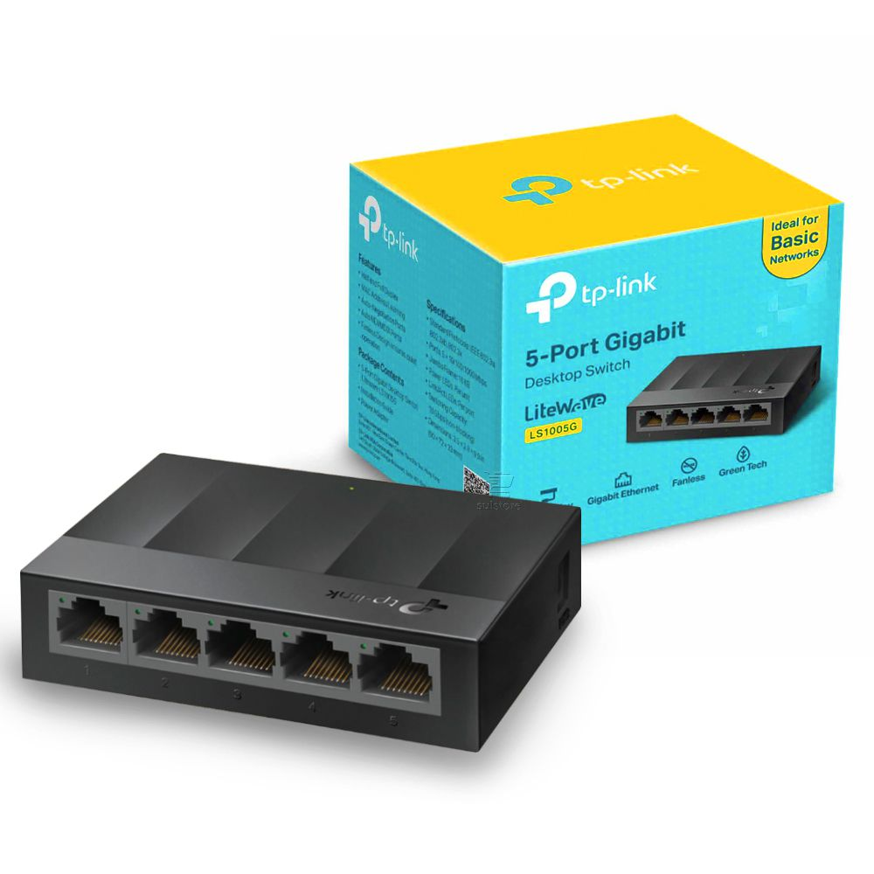
Ⅳ
아파트 품질개선 제안
품질개선 계획
GiGA급 Hub 스펙
tp-link (티피링크) 5-Port Gigabit (LS1005G)

Slide 9





Ⅳ
아파트 품질개선 제안
품질개선 계획
아파트 품질 개선을 위한 협조요청 사항
1. 시설 구축 위하여 APT 대표기관의 제안서 검토 및 협정 체결을 요청 드립니다.
- 기가인터넷 시설 구축 프로세스는 아래와 같습니다.
APT 대표기관의
제안 검토
APT 대표기관 승인 및 kt 현장 실사
APT 대표기관 - kt간
협정 체결
kt 공사시행
kt 서비스 제공
2. 시설 구축 공사 및 댁내 통신 환경 점검에 대한 입주민 안내를 요청 드립니다.
- 원활한 공사 진행을 위해 단지 내 알림 게시판 및 방송을 활용한 안내
- 사전 예약 안내를 위한 세대 홍보 시 공동현관 출입 협조
- 단지 내 공사 현수막 및 배너 설치
- 현장부스 공간 마련 (공사자재 보관 및 작업자 업무 공간 필요)

Slide 10
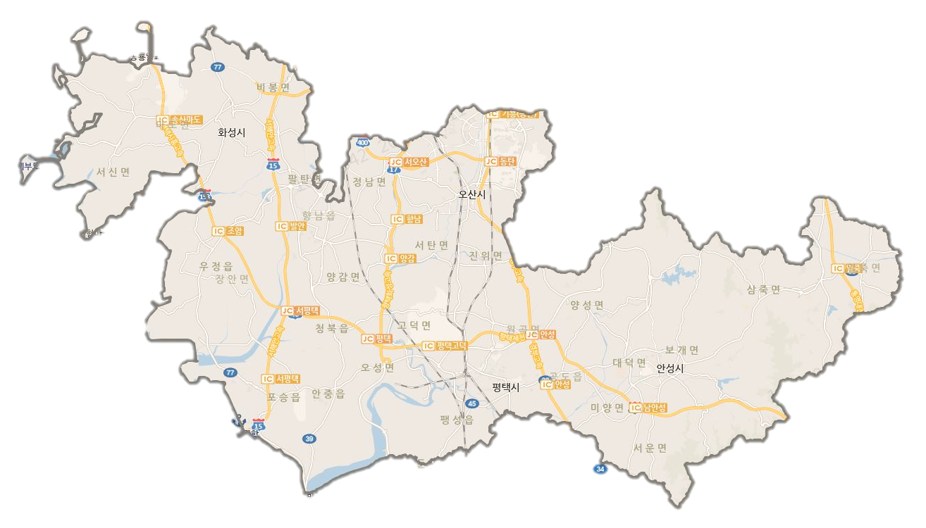
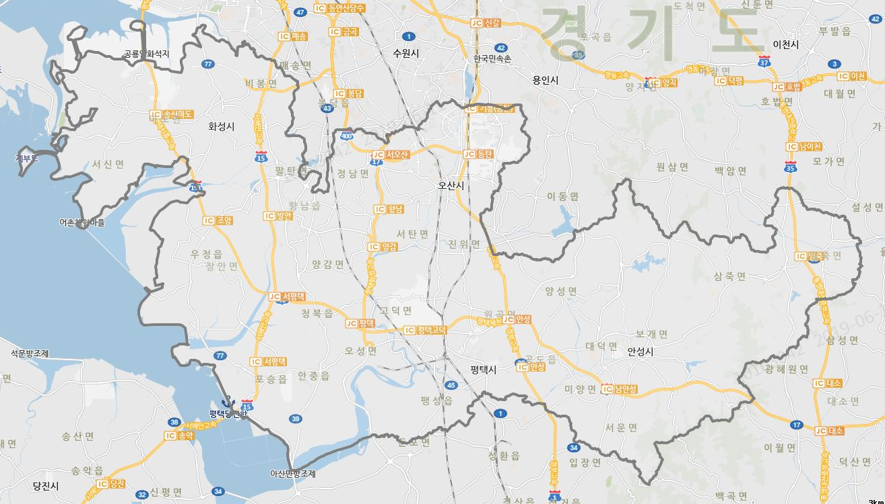



Ⅳ
아파트 품질개선 제안
품질개선 계획
관내 품질개선 사례
푸르뫼금강에스쁘아
대광파인밸리골드
기산베스트빌
동탄역신미주
늘푸른오스카빌
오산운암주공4/5단지
신양아파트
건영아느칸빌
원동푸르지오
고현아이파크
청호엘리시아
오산대역우미린
신성미소지움2차
신동아2차
화남아파트
삼정그린코아더베스트
우미이노스빌2차
굿모닝힐맘시티4차
청북이지더원
우남퍼스트빌
비전푸르지오
안성푸르지오
비전센트럴푸르지오
디자인시티블루밍
금호어울림2단지
22년도 총 29개 아파트 품질개선 진행 (특등급 시설 공사)

Slide 11


“지역 주요아파트 품질개선 지원사업”
참여에 감사 드립니다.

